Slide 1
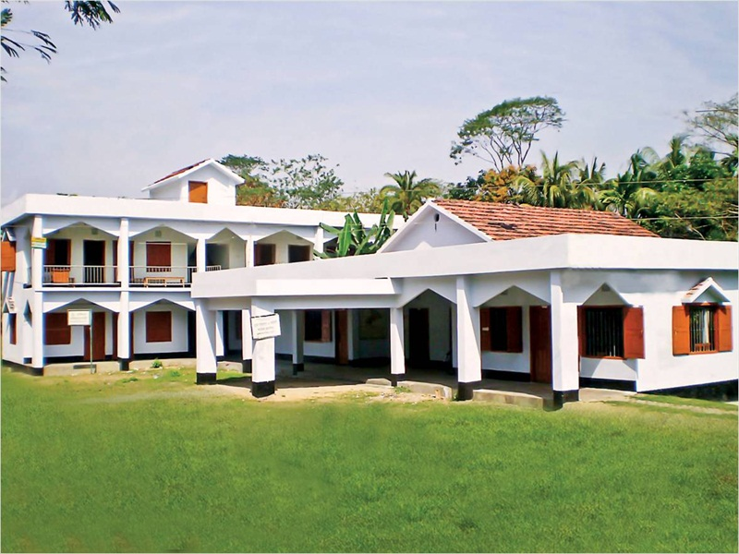
মাল্টিমিডিয়া শ্রেণিতে স্বাগত

Slide 2
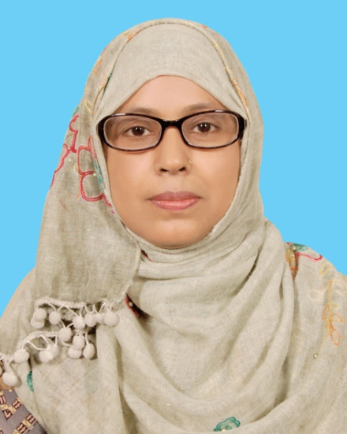
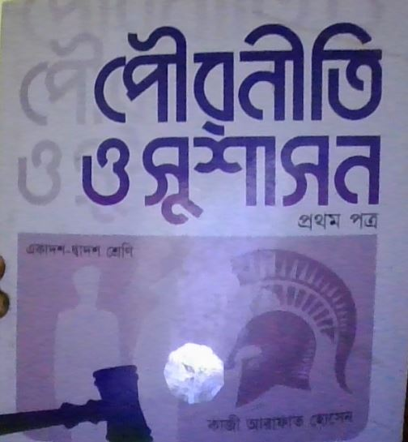
পরিচিতি
মোছাঃ মমতাজ পারভীন
প্রভাষক, পৌরনীতি ও সুশাসন
দৌলতপুর ডিগ্রি কলেজ
বেলচুচি, সিরাজগঞ্জ।
বিষয়ঃ পৌরনীতি ও সুশাসন
পত্রঃ প্রথম
অধ্যায়ঃ ষষ্ঠ
পাঠঃ ৩,৪।

Slide 3
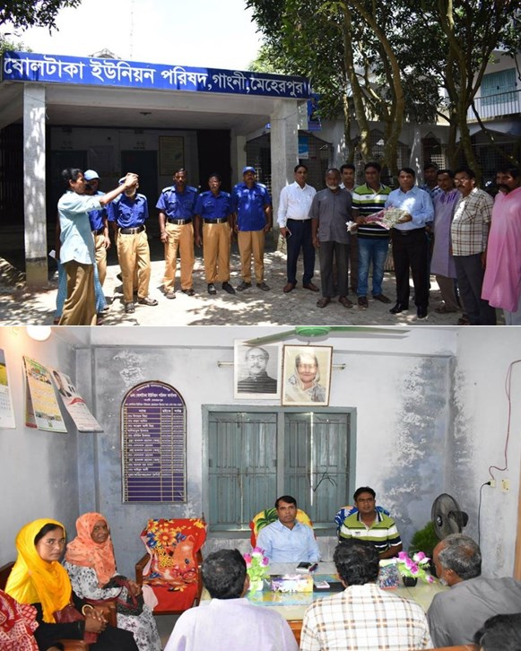
নিচের চিত্রটি লক্ষ্য কর

Slide 4
ইউনিয়ন পরিষদ

Slide 5
শিখনফল
শিখনফল
পাঠ শেষে শিক্ষার্থীরা---
পাঠ শেষে শিক্ষার্থীরা---
ইউনিয়ন পরিষদের গঠন বলতে পারবে;
ইউনিয়ন পরিষদের উদ্দেশ্য ব্যাখ্যা করতে পারবে;
ইউনিয়ন পরিষদের কার্যাবলি বর্ণনা করতে পারবে।
ইউনিয়ন পরিষদ গঠনের উদ্দেশ্য বলতে পারবে;
ইউনিয়ন পরিষদের গঠন ব্যাখ্যা করতে পারবে;
ইউনিয়ন পরিষদের কার্যাবলি ব্যাখ্যা করতে পারবে।

Slide 6
গ্রাম বা পল্লির সৌন্দর্য বৃদ্ধি
ইউনিয়ন পরিষদ গঠনের উদ্দেশ্য
স্ব-শাসন ও সুশাসন প্রতিষ্ঠা করা
গণসচেতনতার বিকাশ ঘটানো
শাসন ব্যবস্থার বিকেন্দ্রীকরণ

Slide 7
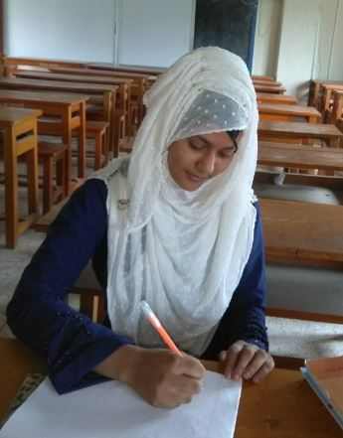
একক কাজ
ইউনিয়ন পরিষদ গঠনের দুটি উদ্দেশ্য বল।

Slide 8
ইউনিয়ন পরিষদের গঠন
গ্রামকেন্দ্রিক স্থানীয় স্বায়ত্বশাসন এর সর্বনিম্ন স্তর হলো ইউনিয়ন পরিষদ। ২০০৯ আইন অনুযায়ী প্রতিটি ইউনিয়ন পরিষদ ৯টি ওয়ার্ডে বিভক্ত। প্রতিটি ওয়ার্ডে একজন করে মোট ৯ জন নির্বাচিত সদষ্য থাকেন। এছাড়া প্রতি তিন ওয়ার্ডে একজন করে মোট তিনজন নির্বাচিত মহিলা সদস্য থাকেন। ইউনিয়ন পরিষদের সর্বময়কর্তা এর চেয়ারম্যান। এছারা দাপ্তরিক কাজের জন্য সরকার নিযুক্ত একজন সচিব থাকেন।

Slide 9
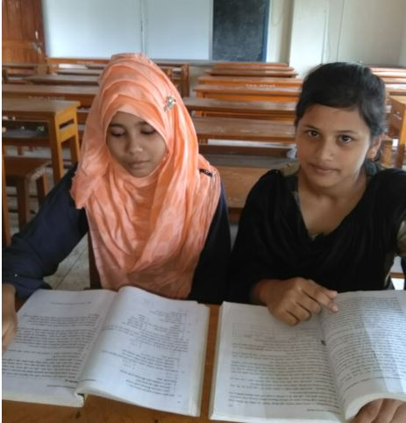
জোড়ায় কাজ
ইউনিয়ন পরিষদের গঠন ব্যাখ্যা কর।

Slide 10
আইনশৃঙ্খলা রক্ষা
ইউনিয়ন পরিষদের কার্যাবলি
পানি সরবরাহ
গ্রাম প্রতিরক্ষা বাহিনী গঠন
বৃক্ষরোপণ
জরিপ ও রাজস্ব সংক্রান্ত
রাস্তাঘাট নির্মাণ
সালিশি আদালত

Slide 11
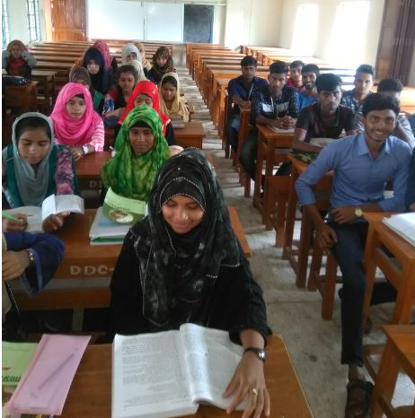
দলগত কাজ
ইউনিয়ন পরিষদের কার্যাবলি বর্ণনা কর ।

Slide 12
মূল্যায়ন
১। ইউনিয়ন পরিষদের চেয়ারম্যান হতে হলে তার বয়স হবে কমপক্ষে-
(ক) ১৮ বছর
(খ) ২১ বছর
(গ) ২৫ বছর
(ঘ) ৩০ বছর
২। ইউনিয়ন পরিষদের মূল কাজ হলো-
i. জনস্বাস্থ্য সংক্রান্ত
ii. শিক্ষামূলক
iii. উন্নয়নমূলক
নিচের কোনটি সঠক?
(ক) i ও ii
(খ) ii ও iii
(গ) i ও iii
(ঘ) i, ii ও iii
সঠিক উত্তরের জন্য ধন্যবাদ
আবার চেষ্টা কর
আবার চেষ্টা কর
আবার চেষ্টা কর
সঠিক উত্তরের জন্য ধন্যবাদ
আবার চেষ্টা কর
আবার চেষ্টা কর
আবার চেষ্টা কর

Slide 13
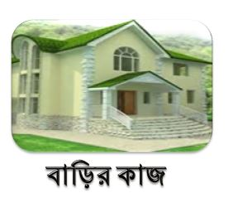
পৌরসভার গঠন ও কার্যাবলি বাড়ি থেকে লিখে আনবে।

Slide 14
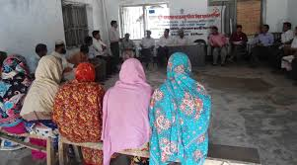
ধন্যবাদ

